Slide 1
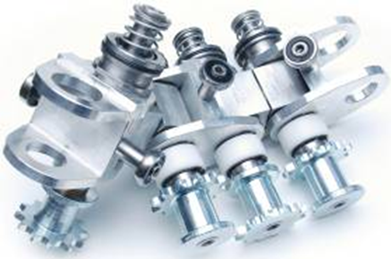
Aumento da vida útil da cadeia de 50%
Cadeia de hastes giratórias mais duradoura (tecnologia cabeça e encaixar)
VALOR E VANTAGENS |  | DESCRIÇÃO
Esta nova solução, combinada com o uso de novas matérias (poliacetal e ertalythe), reduz consideravelmente a distensão da cadeia e aumenta a vida útil da cadeia de 50% O uso destas novas matérias-primas também reduz a fricção e eliminação integralmente a contaminação. O resultado é uma redução de 30% dos custos de manutenção |  | A longevidade média é de 18 000 horas ou 3 anos Ao aumentar a resistência à alongamento obtém-se uma sincronização mais efetiva durante a transferência das preformas Perfil de ligação da peça otimizado para prevenir a fricção Anel em poliacetal para maior contato com a roda esticadora Mola interna do anel-guia feita em ertalyte: Previne o desgaste da bucha autolubrificada Plano e kit de manutenção disponível Versões de mudança rápida e não rápida disponíveis Pode ser instalado em vez da cadeia standard
DESCRIÇÃO
Valor: Otimização de custos, Eficiência, Obsolência
Equipamento: Series 2 sopradoras (MM, GM, TM, passo forno 40 ou 50 mm, forno de aquecimento preferencial, tipo guiado (mancal de eixo W))
Catálogo código: 967

